Slide 1
Добрые дела.
Человек славен
своими делами

Slide 2
План урока:
1. Что такое добро. Кого называют добрым.
2. Доброе — значит хорошее. Чувства и дела.
3. Главное правило доброго человека.
4. Притча о блудном сыне.
Домашнее задание:
Параграф № 11 – читать и пересказывать.
Вопросы и задания на стр. 91.

Slide 3
1. «Кто добро творит, тому Бог отплатит».
2. «Худо тому, кто добра не делает никому».
3. «Час в добре побудешь, всё горе забудешь».
4. «Многого желать — добра не видать».
5. «За худом пойдёшь, добра не найдёшь».
6. «В ком добра нет, в том и правды мало».
7. «Бедного обижать — себе добра не желать».
О чём эти пословицы?

Slide 4
Что такое добро?
положительное,
хорошее, полезное,
противоположное злу;
все хорошее, положительное, все, что приносит счастье, благополучие, пользу.
(Толковый словарь)

Slide 5
«в добрый путь»
«всем известна доброта этого че­ловека»
«будьте добры»
«доброго вам здоровья»
«добрый кусок пирога»
«добрая погода»
-напутствие
-черта характера
-обращение
-пожелание
-размер чего-либо
-состояние природы
О каких проявлениях добра речь в этих
выражениях?

Slide 6
Прочитайте фрагмент сказки Оскара Уайльда «Счастливый Принц» (стр. 86-87, учебник) и ответьте на вопросы:
Почему Принц решил помогать людям?
Чем жертвовала Лас­точка, решившись помогать Принцу?
От чего Ласточке стало тепло, несмотря на то что приближалась зима?
Какие добрые чувства вы можете назвать?

Slide 7
Добрый человек?
Прочитайте текст учебника на стр. 87-88 об академике Андрее Дмитриевиче Сахарове и ответьте на вопросы:
Почему А. Д. Сахарова назвали Совестью Народа?
Можно ли назвать А. Д. Сахарова добрым человеком?

Slide 8
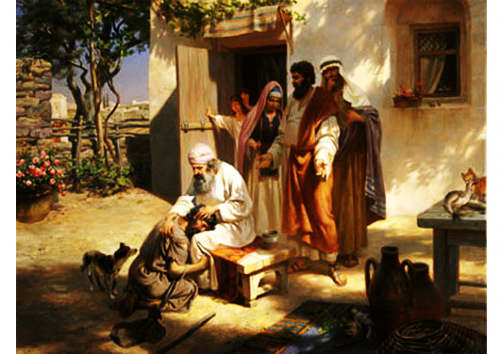
Прочитайте «Притчу о блудном сыне» из Евангелия от Луки ( стр. 91, учебника).

Slide 9
Мораль - принятые в обществе представления о хорошем и плохом, правильном и неправильном, добре и зле, а также совокупность норм поведения, вытекающих из этих представлений.
Золотое правило морали:
Относись к окружающим так, как ты хочешь, чтобы люди относились к тебе.

